Slide 1
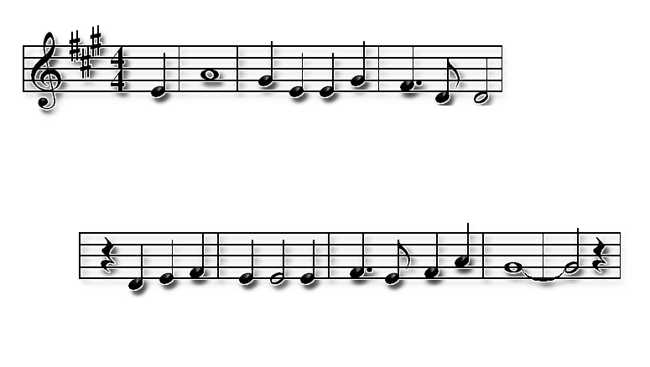
나의 반석이신 하나님
나 의 반석이신 하나님
행하신 모든것 완전하시 니

Slide 2
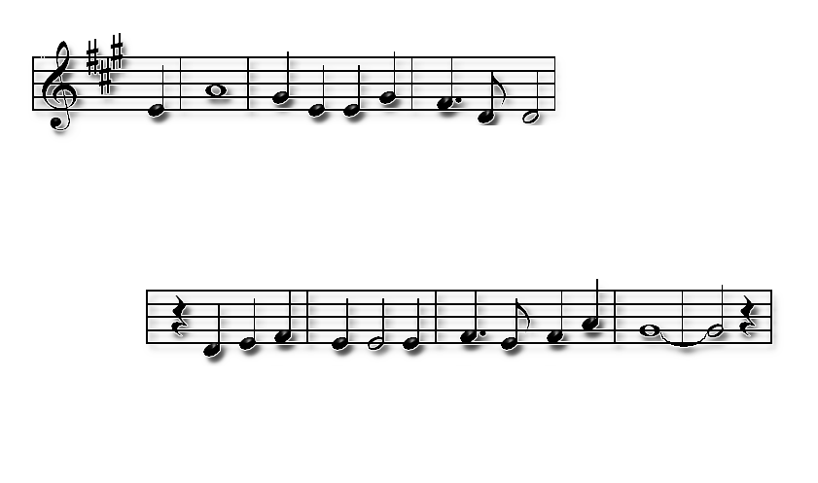
나의 반석이신 하나님
나 의 생명되신 하나님
내게행 하신일 찬양 합니 다

Slide 3
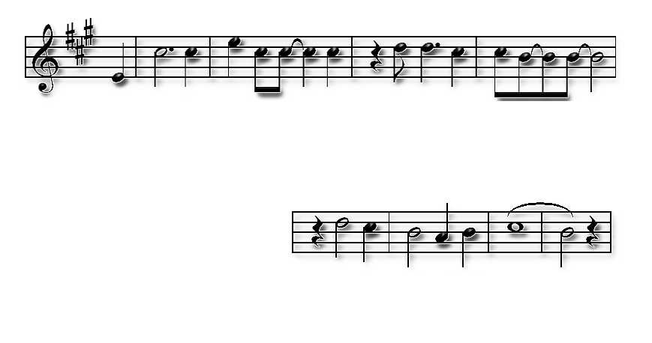
나의 반석이신 하나님
신 실하 신 하나님 실수가 없 으 신
좋으 신 나의 주 ~

Slide 4
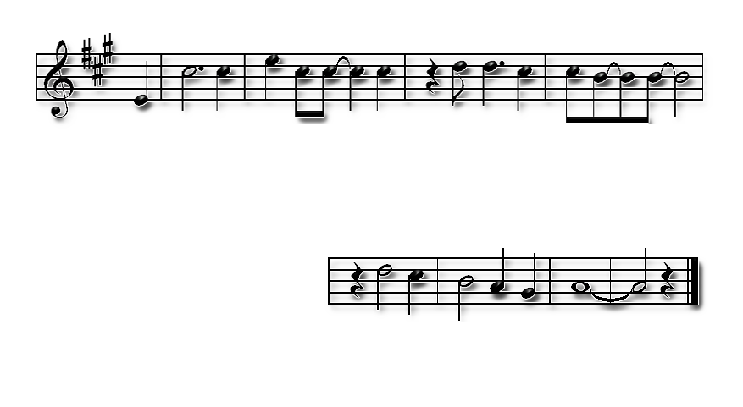
나의 반석이신 하나님
신 실하 신 하나님 실수가 없 으 신
좋으 신 나의 주 ~

